Slide 1
6S教育培训资料

Slide 2
概要:
6S基础知识
日常6S 应急知识点
其它6S知识点
设备6S案例本质分析
设备移交前排查表

Slide 3

一）6S基础知识

Slide 4

什么是6S？
整 理（SEIRI）
整 顿（SEITON）
清 扫（SEISO）
清 洁（SEIKETSU）
素 养（SHITSUKE）
安 全（SECURITY）

Slide 5
6S的起源：
6S起源于日本的5S管理，是日本企业一种独特的管理方法。指的是在生产现场对材料、设备、人员等生产要素进行有效的管理，为其他管理活动奠定良好的基础，是日本产品质量得以迅猛提高营销全球的成功之处。
整理、整顿、清扫、清洁、素养在日本罗马语拼写的第一个字母均为“S”,所以俗称5S。之后，中国企业根据实际需要，增加了第6个“S”------安全（SECURITY）。

Slide 6
6S的定义：
整理 :将工作场所的任何物品区分为有必要和没有必要 的，除了有必要的留下来，其他的都消除掉。
整顿 :把留下来的必要用的物品依规定位置摆放，并放置整齐加以标识。
清扫 :将工作场所内看得见与看不见的地方清扫干净，保持工作场所干净、亮丽的环境。
清洁 :将整理、整顿、清扫进行到底，并且制度化，经常保持环境处在美观的状态。
素养 :每位成员养成良好的习惯，并遵守规则做事，培养积极主动的精神（也称习惯性）。
安全:重视成员安全教育，每时每刻都有安全第一观念， 防范于未然。

Slide 7

目的：
为了确保有一个安全整洁的工作环
境，从而对保证生产线的流通、稳定和
提高生产线的产量、品质起到保障和促
进的作用。

Slide 8
执行6S的好处：
提供一个舒适的工作环境；
提供一个安全的作业场所；
塑造一个企业的优良形象；
提高员工工作热情和敬业精神；
提高员工的素质；
提高企业的整体战斗力、核心竞争力；
稳定产品的质量水平；
提高工作效率，降低消耗；
提高设备的使用寿命，减少维修费用。

Slide 9

整理的目标：
腾出空间
减少误用
营造清爽的工作环境

Slide 10
整顿的目标：
工作场所一目了然
消除无谓寻找的浪费
缩短前置作业时间
工作场所整齐、有序
提高生产线的作业效率

Slide 11

整顿的要诀：
易于归位的方法,培养归位的习惯
三定原则
在何处 ? ( where )定位
有什么 ? ( what )定物
有多少 ? ( How many )定量

Slide 12

清扫的目标：
减少脏污对品质的影响
清除脏乱与污染源
降低故障率
保持令人心情愉快、干净亮丽的工作环境

Slide 13
清洁的目标：
创造明朗的现场
维持前面3S（整理、整顿、清扫）的效果
实现6S标准化管理

Slide 14

素养的目标：
培养有好习惯、遵守规则的员工
塑造"守纪律"的工作场所
营造积极向上的团队精神

Slide 15
素养的实施方法：
持续推动前4S直至全员成为习惯；
通过前4S（整理，整顿，清扫，清洁）的手段，使人们达到工作的最基本要求；
遵守相关的规章制度；
通过不断的培训,使观念深入员工及干部

Slide 16

安全的目标：
重视安全教育，严格遵守安全规则
工作中牢记安全第一的准则
时刻保持安全意识
塑造一个安全的工作场所

Slide 17

安全要诀：
平 时 多 几 分 训 练, 意 外 少 惊 慌 失 措,
平 时 多 注 意 防 范,意 外 少 几 分 损 失。
不放过任何机会教育,全体员工共同维护 。

Slide 18
安全的执要点：
正确使用各类化学用品
正确操作各项设备
具备明亮,视野良好的工作场所
确保走道﹑安全门之畅通
正确使用各项紧急救护设施
执行消防训练
各项安全防护用具设立与使用训练

Slide 19
只有在安全无忧的工作场所
才能保障生命﹑财产安全
公司得以永续经营

Slide 20

6S的精神：
6S不是说说而已
6S不是听了就了事
6S是要在现场实地去做
严格执行6S

Slide 21

6S之间的关系：
整理、整顿、清扫是具体内容
清洁是制度化、规范化 ，并贯彻执行及维持结果
素养是养成习惯，遵守纪律、规则、严谨认真
安全是基础，尊重生命，杜绝违章

Slide 22

6S速记口诀
整理：要与不要，一弃一留；
整顿：科学布局，取用快捷；
清扫：清除垃圾，美化环境；
清洁：形成制度，贯彻到底；
素养：养成习惯，以人为本；
安全：安全操作，生命第一。

Slide 23
总结：
整理：
区分作业现场用与不用的物品，不用的物品及时清理掉，用过的物品及时放回原处。
整顿：
对要的物品，按作业中取用、搬运顺序及难易程度，确定排列、码放方式、高度及顺序。所有使用物品都要定物、定位、定量，并在现场标示物品堆放品种、数量、场所、责任者。
清扫：
事故往往是由于违章指挥、违章作业和事故隐患没能及时发现和消除等人为因素造成的。因此，应以“安全第一、预防为主、综合治理”的安全方针，增强搞好安全生产的 自觉性和责任感，自觉遵章守纪，严格执行操作规程、抵制违章作业，不断增强自我保护意识，共同创建一个安全、和谐的良好工作环境。
素养：
清洁：
打扫作业现场及清理设备、工具的灰尘及污垢。
经常整理、整顿、清扫后的现场、设备、工具、物品要保持清洁状态。
安全：
养成良好习惯，自觉遵章守纪。

Slide 24
二）日常6S 应急知识点

Slide 25
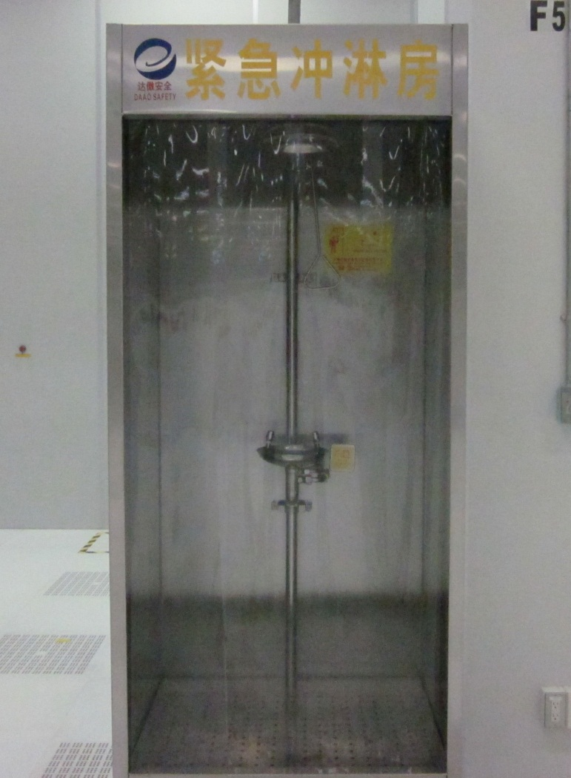
紧急冲淋装置外观：

Slide 26
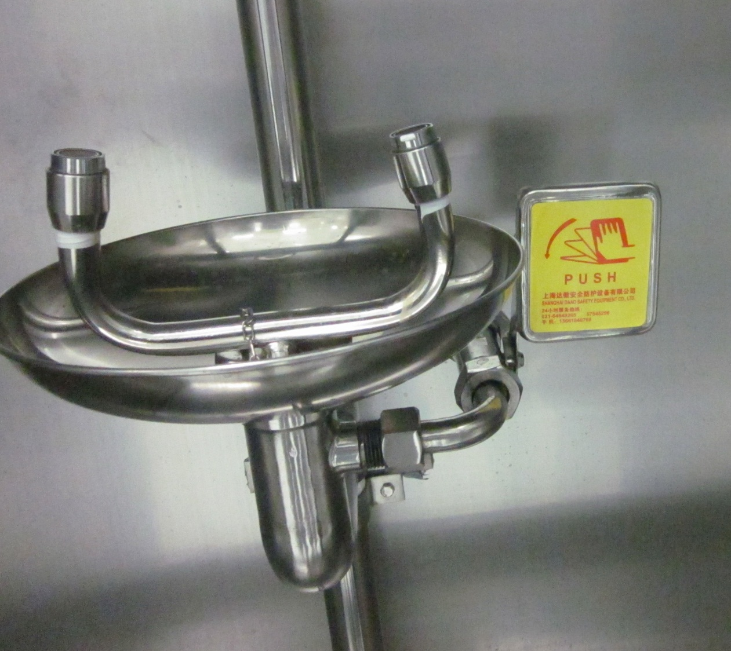
洗眼装置使用说明：
1.冲洗眼部只要用手轻推手推阀，清洁水从洗眼喷头自动喷出来，用后须将手推阀复位并将防尘盖复位。
注意：冲洗时间至少为15分钟

Slide 27
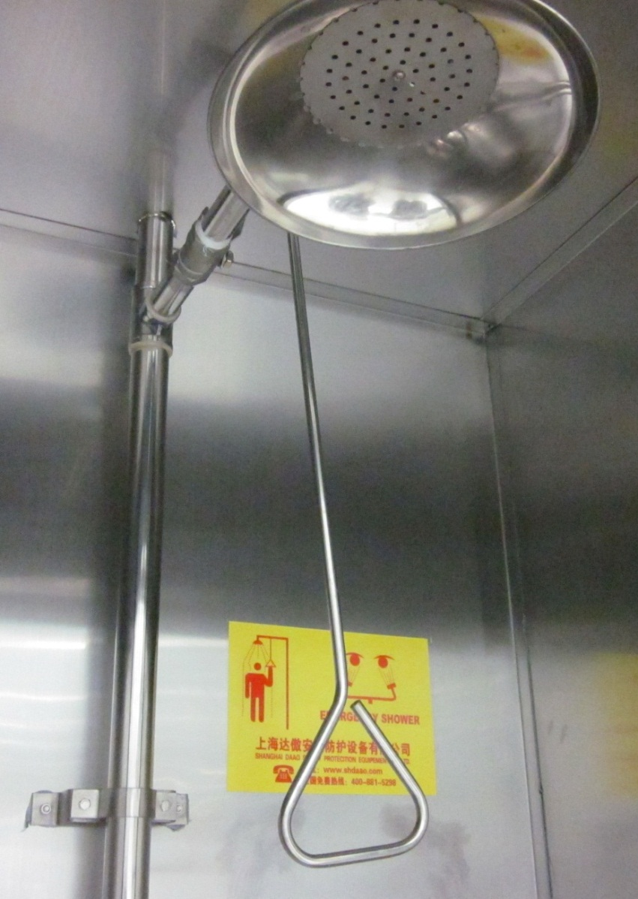
冲淋装置使用说明：
2.冲洗身体其他部位：用手向下拉阀门拉杆，水从喷淋头自动喷出，用后须将拉杆向上复位。
注意：冲洗时间至少为15分钟

Slide 28
三）其它6S知识点：

Slide 29
垃圾正确分类投放:
特性 | 酸类 | 碱类 | 易燃类 | 含砷类 | 氧化性类 | 自燃类 | 一般废弃物
垃圾筒 | 绿色 | 蓝色 | 红色 | 紫色 | 黄色 | 黑色 | 灰色
垃圾袋 | 绿色 | 蓝色 | 红色 | 紫色 | 黄色 | 黑色 | 灰色

Slide 30
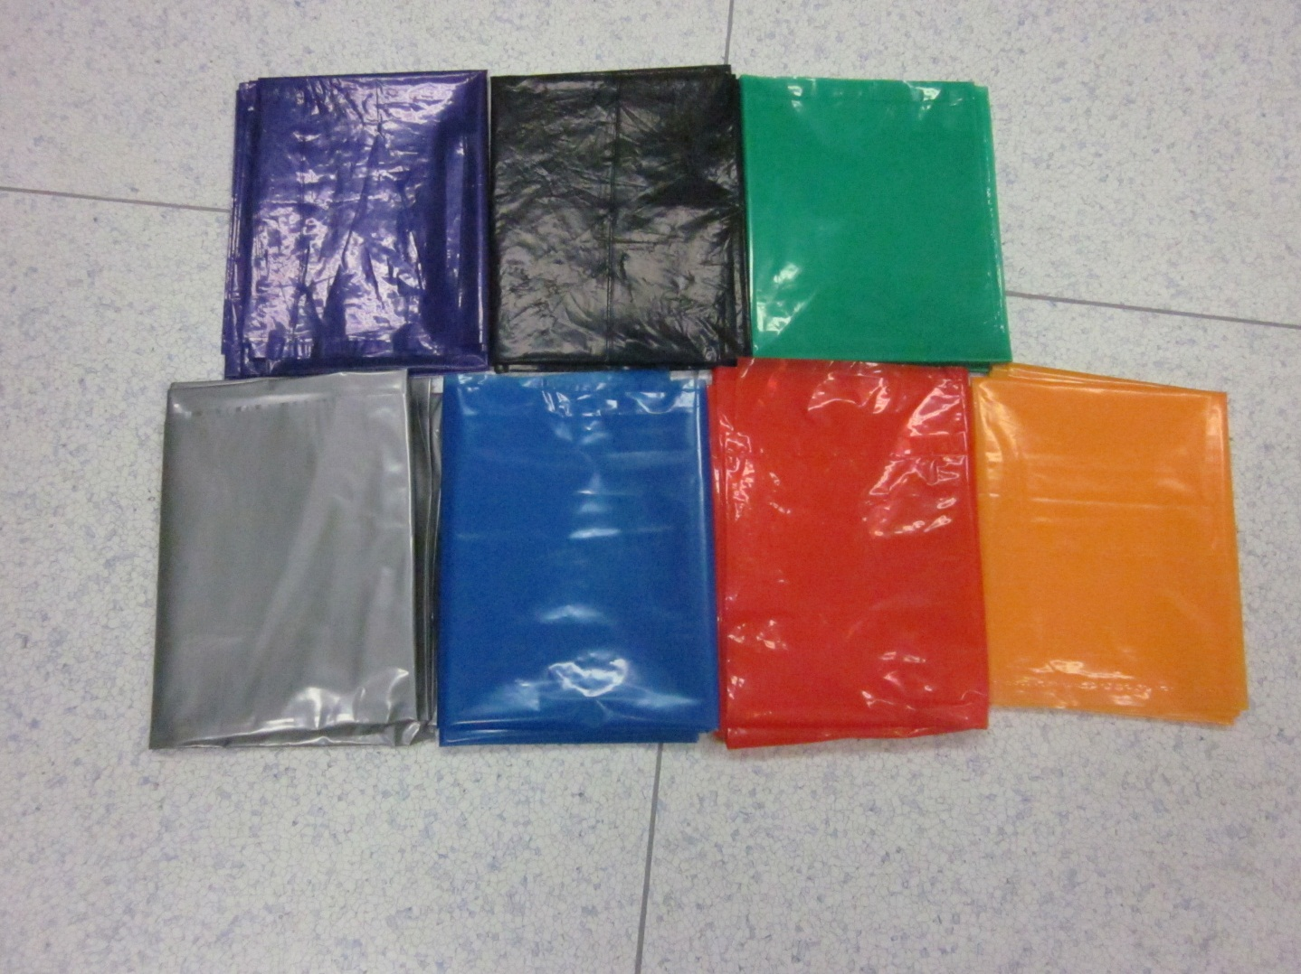
七种垃圾袋颜色：

Slide 31
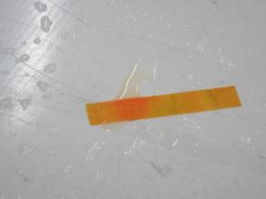
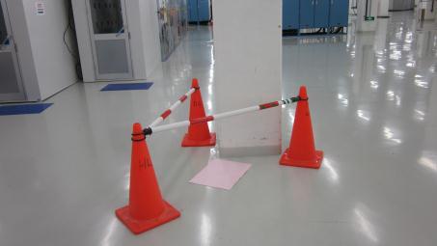
发生漏液时的对应：
当发现有不明液体时，切忌用手触摸，应及时向上级报告；如果身边有PH试纸的话，可以先测试该液体的酸碱性（详见PH试纸对比表），并及时向上级报告，若检测出不明液体呈酸性或碱性时，应在确保自身安全的条件下，为避免他人经过此处，用安全锥及安全护栏将此处隔离。

Slide 32
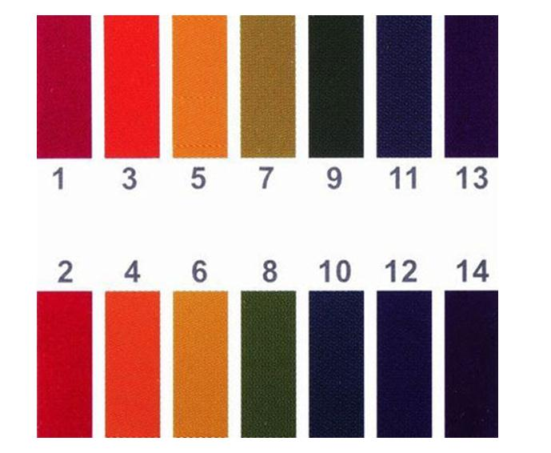
PH试纸使用:
溶液有酸碱之分。检验溶液酸碱性的“尺子”是“广泛PH试纸”。这是一种现成的试纸，使用时，撕下一条从它的颜色变化就可以知道溶液的酸碱性，十分方便。
PH值
PH=7 中性
PH>7 碱性
PH<7 酸性

Slide 33
设备6S案例本质分析：
四）设备6S案例本质分析：

Slide 34
设备6S案例本质分析：
如何做好6S工作：用合适的人，在合适的地方，以合适的材料，用合适的方法，做正确的事情
人：
工程师
机：
机器设备
料：
材料
1.培训
2.素养
1.了解特性
1.合适材料
PA high
温度
1.合适方法
1.了解环境
湿度
法：
操作方法
环：
周围环境

Slide 35
设备6S案例本质分析：
设备铭牌
设备EMO cover
设备表头规格标签
设备Sub-Fab 电柜进线防火措施
设备暂存区标识牌
设备管道标签
设备防震措施
设备开孔封堵

Slide 36
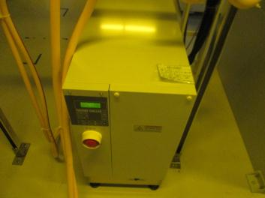
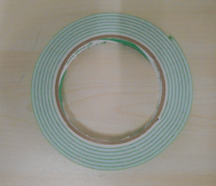
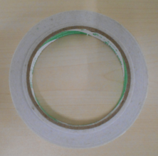
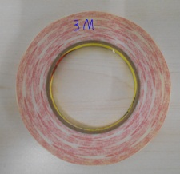
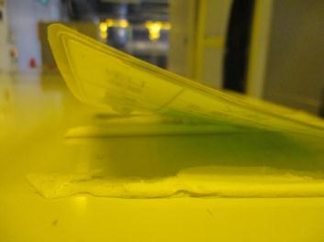
设备6S案例本质分析：1
设备6S案例本质分析及改善措施
做成： |  | 部门：
类型： | 5S ☑ | 安全 | 教育
 |  | 描述：
 |  | 设备附属标签脱落翘曲
 |  | 本质分析：
 |  | 1.长时间，导致双面胶功能失效 2.此双面胶质量不适合在洁净室使用 3.MFG （设备科室）没有提供合适的双面胶 4. 5.
 |  | 改善措施：
 |  | 1.使用适用洁净室使用的双面胶 2.标签四周都使用双面胶黏贴 3.张贴在合理位置（避免潮湿和高温处）
重点注意：适用合适的胶带，用合适的方法张贴
×
×
√
胶带
胶带
胶带
胶带
胶带
×
√
胶带

Slide 37
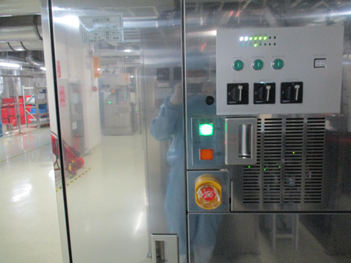
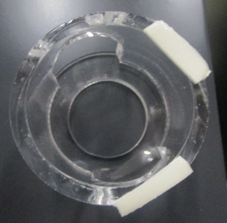
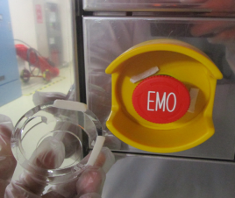
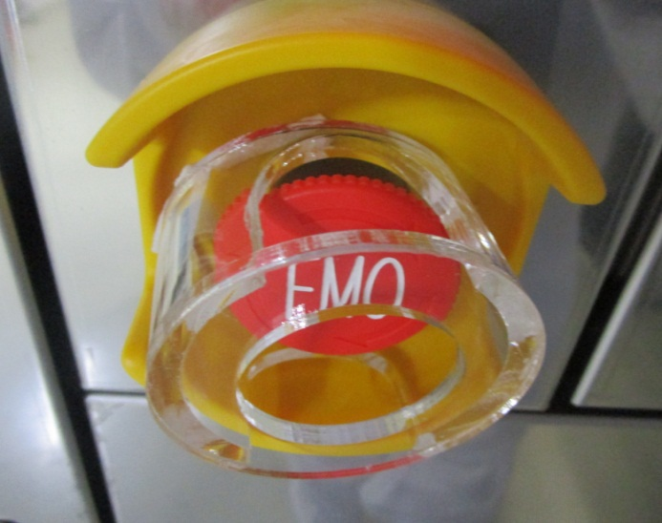
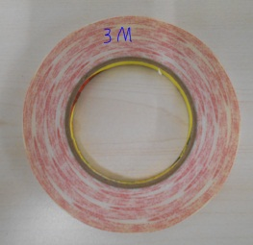
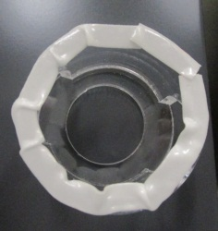
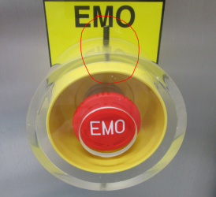
设备6S案例本质分析：2
设备6S案例本质分析及改善措施
做成： |  | 部门：
类型： | 5S ☑ | 安全 | 教育
 |  | 描述：
 |  | 设备EMO Cover 脱落
 |  | 本质分析：
 |  | 1.Cover 重，长时间，导致双面胶功能粘性下降 2.此双面胶质量不适合黏贴EMO cover 3.安装手法不合格
 |  | 改善措施：
 |  | 1. 使用适用洁净室使用的双面胶 2.合适的手法使用标签四周都使用双面胶黏贴 3.使用合适Cover ，用螺丝固定
重点注意：
×
×
×
√
√
√

Slide 38
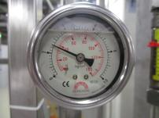
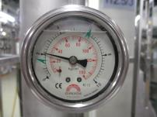
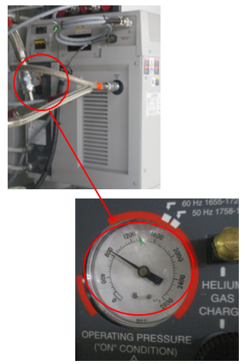
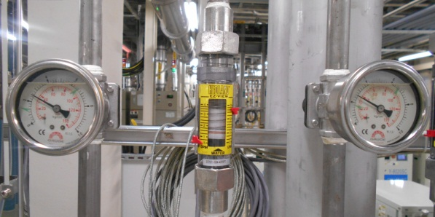
设备6S案例本质分析：3
设备6S案例本质分析及改善措施
做成： |  | 部门：
类型： | 5S ☑ | 安全 ☑ | 教育
 |  | 描述：
 |  | 设备表头标签脱落、未设置、规格不一致等
 |  | 本质分析：
 |  | 1.张贴的规格标签粘性质量不合适 2.未在设备移交时张贴表头标签 3.表头的规格设定异常，未设定上下限
 |  | 改善措施：
 |  | 1.使用合适的标签材料（统一分配） 2.设定合适的规格限，统一张贴 3.在移交时全面检查各表头规格标签
重点注意：
未贴规格标签
正确

Slide 39
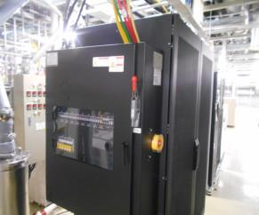
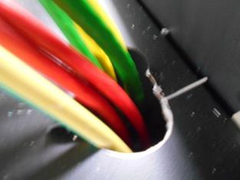
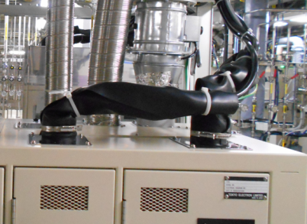
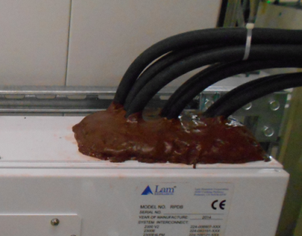
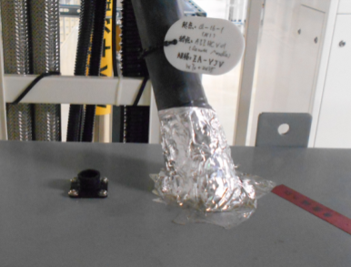
设备6S案例本质分析：4
设备6S案例本质分析及改善措施
做成： |  | 部门：
类型： | 5S ☑ | 安全 ☑ | 教育
 |  | 描述：
 |  | 附属设备电源进线防水异常
 |  | 本质分析：
 |  | 1.设备厂商在生产和安装设备时未加以考虑 2.设备调试完成，移交时未进行防水改善 3.安装不到位或不合理
 |  | 改善措施：
 |  | 1.设备移交时检查并完善sub-FAB 附属设备的防水功能 2.对于power box 顶部开电源入口孔径过大，无法用防火泥封堵，或设计阶段需通风的，需做防漏盘
重点注意：
√
√
√

Slide 40
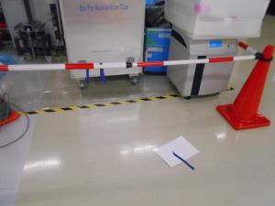
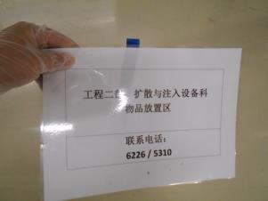
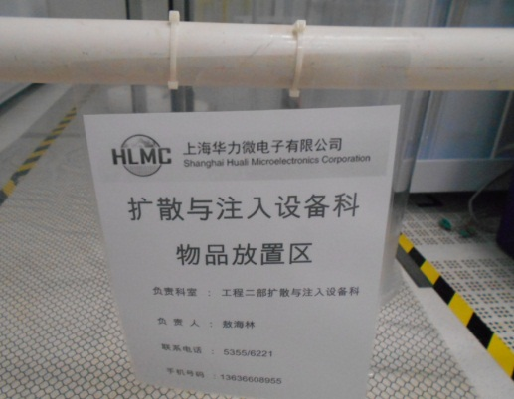
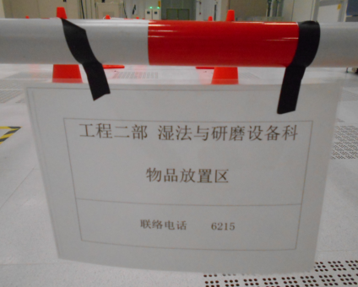
设备6S案例本质分析：5
设备6S案例本质分析及改善措施
做成： |  | 部门：
类型： | 5S ☑ | 安全 | 教育
 |  | 描述：
 |  | 设备暂存区标签脱落
 |  | 本质分析：
 |  | 1.胶带粘性不足，长时间挂放，导致脱落 2.张贴方式不合理 3.
 |  | 改善措施：
 |  | 1.禁止使用胶带黏贴暂存区标示牌 2.制作合适标示牌（预留打孔处），在张贴时使用扎线带固定在围栏上
重点注意：
×
√

Slide 41
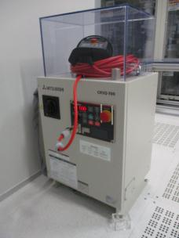
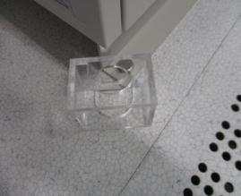
设备6S案例本质分析：6
设备6S案例本质分析及改善措施
做成： |  | 部门：
类型： | 5S ☑ | 安全 | 教育
 |  | 描述：
 |  | 设备EMO Cover 脱落
 |  | 本质分析：
 |  | 1.Cover 重，长时间，导致双面胶功能粘性下降 2.此双面胶质量不适合黏贴EMO cover 3. 安装手法不合格 4. 5.
 |  | 改善措施：
 |  | 1. 使用适用洁净室使用的双面胶 2.合适的手法使用标签四周都使用双面胶黏贴 3.使用合适Cover ，用螺丝固定
重点注意：
×
胶带
胶带
胶带
√
胶带

Slide 42
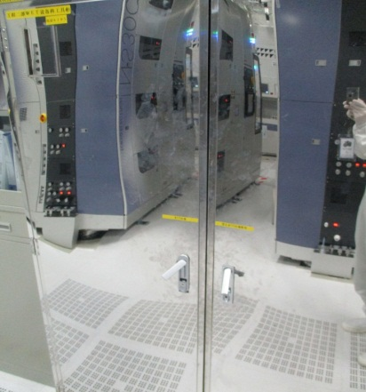
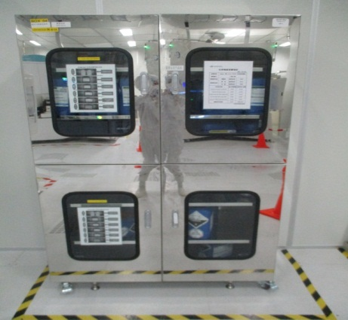
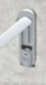
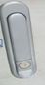
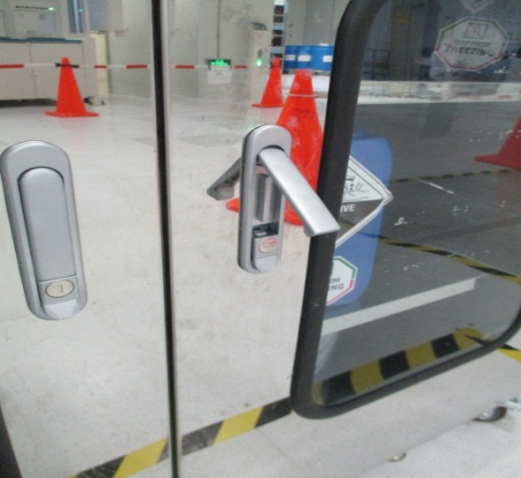
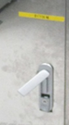
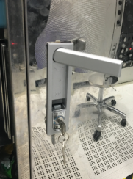
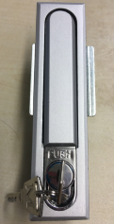
设备6S案例本质分析：7
设备6S案例本质分析及改善措施
做成： |  | 部门：
类型： | 5S ☑ | 安全 | 教育
 |  | 描述：
 |  | 工具柜使用后未上锁
 |  | 本质分析：
 |  | 1.门锁损坏，无法正常开关 2.使用人员6S意识薄弱 3.推拉式的门锁使用时间长更容易损坏
 |  | 改善措施：
 |  | 1.加强6S宣导，确认6S完成后离开现场 2.未修复的门锁张贴保修标签 3.使用按钮式门锁，更牢固使用年限更长
重点注意：
损坏
推拉式
×
×
未修复的张贴标签
更换
按钮式
√
√
√

Slide 43
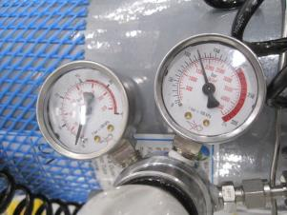
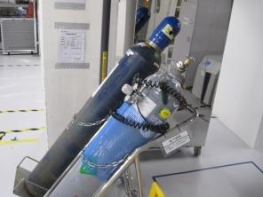
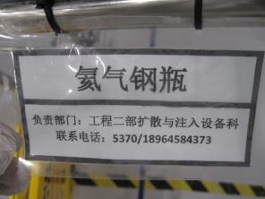
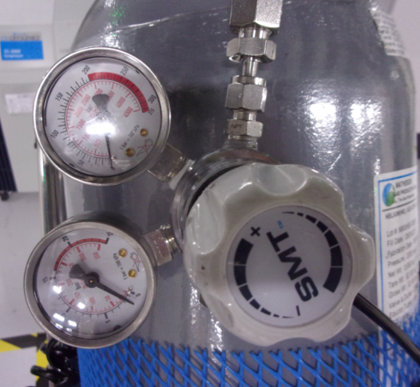
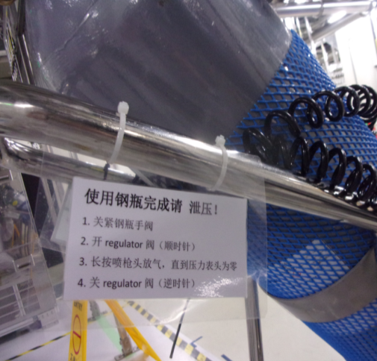
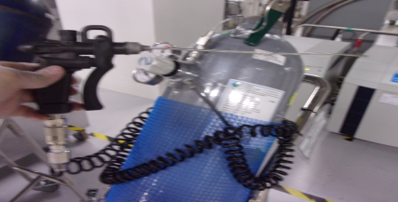
设备6S案例：钢瓶 使用完未泄压
设备6S案例本质分析及改善措施
做成： |  | 部门：
类型： | 5S ☑ | 安全 ☑ | 教育
 |  | 描述：
 |  | 钢瓶使用完毕回暂存区后未泄压
 |  | 本质分析：
 |  | 1.使用人员使用完毕未泄压 2.人员安全意识缺失
 |  | 改善措施：
 |  | 1.钢瓶上明显位置处贴提醒及动作步骤标签 2.部门内部安全意识宣导和培训 3.部门内部钢瓶泄压操作培训 4.增加到新员工部门安全教育内容 （泄压操作： 1.关紧钢瓶手阀。 2.顺时针开regulator阀。 3.长按喷枪放气，直到两个压力表头都为零。 4.逆时针关regulator阀。）
重点注意：泄压顺序需注意，否则有残压。
整改前
一次压表头
regulator
喷枪
二次压表头
整改后

Slide 44
设备6S案例本质分析：模板2
设备6S案例本质分析及改善措施
做成： |  | 部门：
类型： | 5S ☑ | 安全 ☑ | 教育 ☑
 |  | 描述：
 |  | 本质分析：
 |  | 改善措施：
重点注意：

Slide 45
设备移交前排查表：
五）设备移交前排查表：

Slide 46
设备移交前排查表：
设备完成装机和验机工作后，需要移交MFG 开始正式量产，此时需要全面检查各项工作是否做到位
设备搬入后就开始依次展开各项6S 工作
过程中不断完善
移交时严格检查
设备装机阶段检查项目：

Slide 47
设备移交前排查表：
设备移交阶段检查项目：

Slide 48
Thank you 谢谢
Q&A 请您提问

